Slide 1
2章 遺伝子とその働き
2章1節 遺伝情報とDNA
1 遺伝子の本体
教科書p.50～53

Slide 2
・DNAと染色体の関係を理解する。
・ゲノムがどのようなものか説明できる。

Slide 3
A DNAは細胞内でどのように存在しているか？
B ゲノムとは何だろうか？

Slide 4
A DNAは細胞内でどのように存在しているか？
B ゲノムとは何だろうか？

Slide 5
A DNAは細胞内でどのように存在しているか？
・DNA ：遺伝情報を担う物質。染色体に含まれる。
・染色体 ：DNAとタンパク質 からなる。
タンパク質はDNAの保護などの役割をはたす。
・相同染色体 ：大きさや形が同じ染色体。ヒトでは23 対。
一方は母親(卵)，もう一方は父親(精子)に由来し，全体で23本が母親，残り23本が父親から受け継いだもの。
46本の染色体にはそれぞれDNAが含まれる。
１
2
3
4
5
6

Slide 6
A DNAは細胞内でどのように存在しているか？
・DNAは核内の染色体 に含まれる。染色体は，DNAとタンパク質 からなる。
・大きさや形が同じ染色体を相同染色体 といい，ヒトの体細胞には23対ある。46本の染色体にはそれぞれDNA が含まれている。
7
8
9
10

Slide 7
A DNAは細胞内でどのように存在しているか？
B ゲノムとは何だろうか？

Slide 8
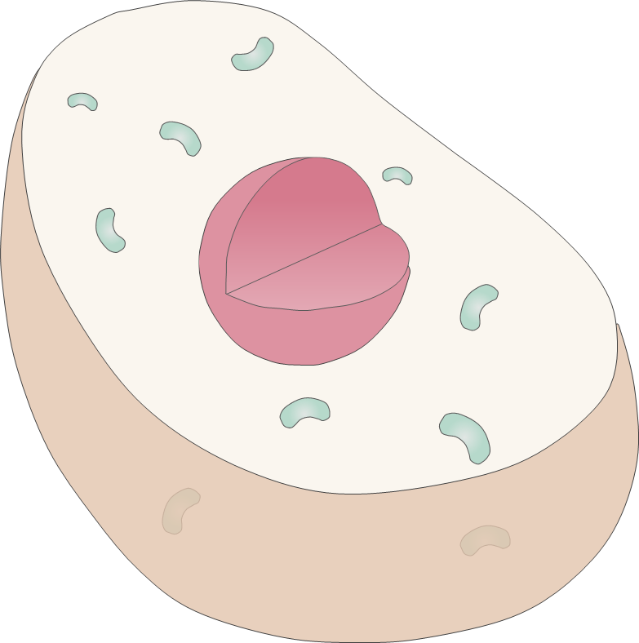
B ゲノムとは何だろうか？
ゲノム ：１つの生殖細胞に含まれるDNAすべての遺伝情報。
ヒトの体細胞は23種類×2本の染色体をもつので，2組のゲノム をもつ。
11
12
母親由来の染色体
ゲノム
13
父親由来の染色体
ゲノム
14

Slide 9


遺伝子の本体はどのようにして解明されたのだろうか？
≪グリフィスの実験(1928) ≫
グリフィスは，当時の死因の上位を占めていた肺炎の研究をしていた。
肺炎の病原体である肺炎双球菌(肺炎連鎖球菌)には，2つの型がある。
きょうまく
型 | 莢膜 | 病原性
S型菌 | あり | あり
R型菌 | なし | なし
15
16

Slide 10
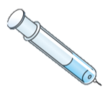
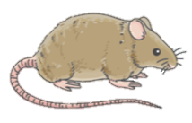

遺伝子の本体はどのようにして解明されたのだろうか？
▶実験
・S型菌をネズミに注射する。
・R型菌をネズミに注射する。
発病する
17
発病しない
18

Slide 11
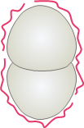
遺伝子の本体はどのようにして解明されたのだろうか？
▶実験
・煮沸したS型菌をネズミに注射する。
・煮沸したS型菌と生きたR型菌を混ぜてネズミに注射する。
S型菌を加熱殺菌
発病しない
19
発病する
20

Slide 12
遺伝子の本体はどのようにして解明されたのだろうか？
▶結果
・加熱殺菌したS型菌に含まれる物質がR型菌にとり込まれ，R型菌の形質をS型菌の形質に変化させる，形質転換 という現象を発見した。
・形質転換させる物質は遺伝子 であると考えられた。
21
22

Slide 13

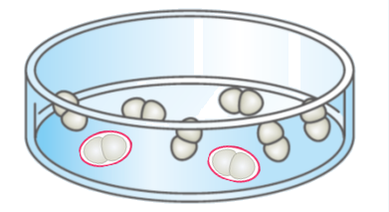
遺伝子の本体はどのようにして解明されたのだろうか？
≪エイブリーらの実験(1944)≫
▶目的：形質転換を利用して，遺伝子がどのような物質かを調べる。
▶実験
➊S型菌の抽出液をR型菌に混ぜて培養する。
R型菌に混ぜる
S型菌が現れる
無処理
培養
形質転換 する
23
S型菌の抽出液

Slide 14
遺伝子の本体はどのようにして解明されたのだろうか？
▶実験
❷S型菌の抽出液をタンパク質分解酵素で処理後，R型菌に混ぜて培養する。
R型菌に混ぜる
S型菌が現れる
タンパク質分解酵素で
処理
培養
形質転換 する
24
S型菌の抽出液

Slide 15
遺伝子の本体はどのようにして解明されたのだろうか？
▶実験
❸S型菌の抽出液をDNA分解酵素で処理後，R型菌に混ぜて培養する。
R型菌に混ぜる
DNA分解酵素で処理
培養
形質転換 しない
25
S型菌の抽出液

Slide 16
遺伝子の本体はどのようにして解明されたのだろうか？
▶結果
形質転換を引き起こす物質は，DNA であると考えられた。
▶課題1
糖が形質転換を起こす物質ではないことを証明するには，どのような実験をする必要があるだろうか。
▶課題2
DNA分解酵素を作用させると形質転換が起こらないことから，何がわかるか。
26

Slide 17
遺伝子の本体はどのようにして解明されたのだろうか？
▶課題1
糖が形質転換を起こす物質ではないことを証明するには，どのような実験をする必要があるだろうか。
→S型菌の抽出液を，糖分解酵素で処理してR型菌に混ぜて培養し，形質転換が起こるかどうかを確かめる。
形質転換が確認されれば，糖は形質転換を起こす物質ではないことが証明される。

Slide 18
遺伝子の本体はどのようにして解明されたのだろうか？
▶課題2
DNA分解酵素を作用させると形質転換が起こらないことから，何がわかるか。
→形質転換が起こらないということは，S型の遺伝子がないことを示す。
S型菌の抽出液のDNAをDNA分解酵素で分解したときに形質転換が起こらなかったことは，分解されたDNAが遺伝子であったということを示す。

Slide 19
遺伝子の本体はどのようにして解明されたのだろうか？
≪ハーシーとチェイスの実験(1952)≫
▶目的：形質転換を引き起こす遺伝子の本体がDNA であることを示す。
27

Slide 20

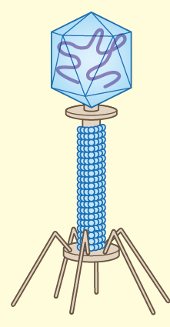

遺伝子の本体はどのようにして解明されたのだろうか？
≪ハーシーとチェイスの実験(1952)≫
▶実験
➊T2ファージのタンパク質，DNAにそれぞれ目印をつける。
DNA
28
タンパク質に目印をつけたファージ
タンパク質
29
DNAに目印をつけたファージ

Slide 21

遺伝子の本体はどのようにして解明されたのだろうか？
≪ハーシーとチェイスの実験(1952)≫
▶実験
❷目印をつけたそれぞれのファージを，異なる大腸菌に感染させる。ファージを大腸菌表面からはがすため，5分後にミキサーで撹拌。
タンパク質に目印をつけたファージ
DNAに目印をつけたファージ

Slide 22



遺伝子の本体はどのようにして解明されたのだろうか？
≪ハーシーとチェイスの実験(1952)≫
▶実験
❸遠心分離をして大腸菌を沈殿させる。
❹上澄み，沈殿物についてどちらに目印が検出されるか調べる。
❺上澄みを除去したあと，大腸菌からファージが生じることを確認。
上澄みからタンパク質を検出
30
沈殿物からDNA を検出
31

Slide 23
遺伝子の本体はどのようにして解明されたのだろうか？
≪ハーシーとチェイスの実験(1952)≫
▶課題3
❹の結果から，大腸菌内に入ったのはファージのDNAとタンパク質のどちらと考えられるか。また，その理由を答えよ。
大腸菌に入った物質：DNA
理由：沈殿物（大腸菌）からDNAが検出されたことから，大腸菌に入ったのはファージのＤＮＡであり，ファージのＤＮＡをもとに多数の子ファージができたと判断できる。

